Slide 1
Analýza a interaktivní reporting nad medicinským kurikulem
Martin Komenda

Slide 2
Osnova
Mapování kurikula
Systém pro správu kurikula
Analýza a reporting
Vize do budoucna

Slide 3
Mapování kurikula
3. Mapování kurikula
„Postup, který vytváří přehlednou vizuální interpretaci kurikula na základě dostupných informací v reálném čase“ *
  Zvýšení transparentnosti definovaného kurikula.
  Identifikace a znázornění vazeb a vztahů mezi daty popisujícími výuku.
  * HARDEN, R. M. AMEE Guide No. 21: Curriculum mapping: a tool for transparent and authentic teaching and learning. Medical teacher, 2001.
2. Komplexní systém pro správu výuky
1. Formální popis kurikula
Zpracování přirozeného jazyka
Metody strojového učení a analýzy dat
Vizualizační techniky
Notes:
Zamereni práce je smerovano do oblasti aplikace…
3 logicke celky
1 - Z pohledu mapovani kurikula, je nezbytne zacit pochopenim, z jakých komponent… Je nutne systematicky popsat
2 – Navrh, vyvoj, testovani a implementace…
3 – Spada mezi v soucasnosti rapidne rozvijici se nové vedni obory …

Slide 4
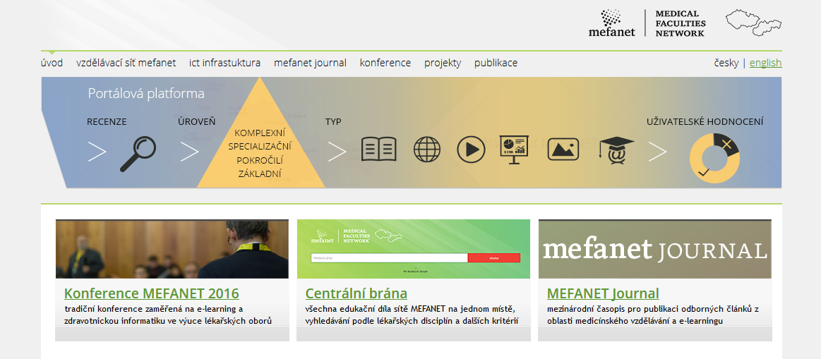
Zdravotnické a medicínské studijní obory
http://mefanet.cz

Slide 5
Systém pro správu kurikula: OPTIMED
Google Analytics
eduID.cz
OPTIMED
Registr výstupů z učení
Registr výukových jednotek
Prohlížeč
Reporting
PostgreSQL databáze
Notes:
Nad PostgreSQL databazi je vybudovan modularni systém pro spravu kurikula OPTIMED.

Slide 6
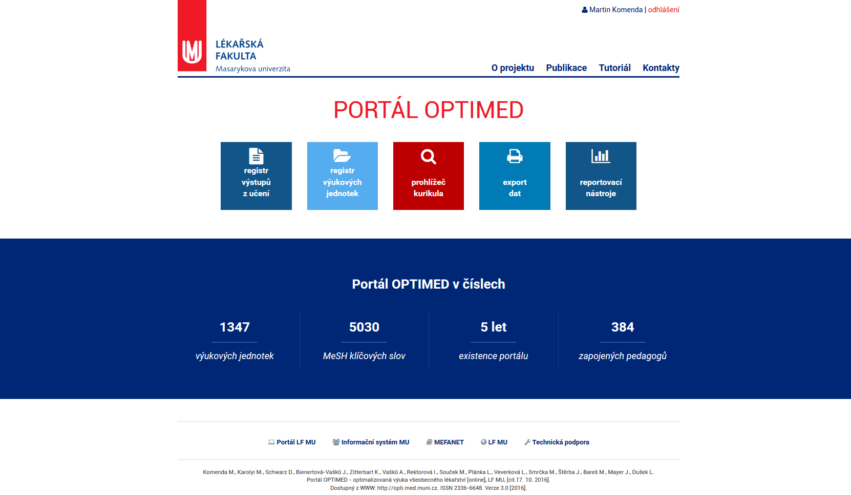
http://opti.med.muni.cz

Slide 7
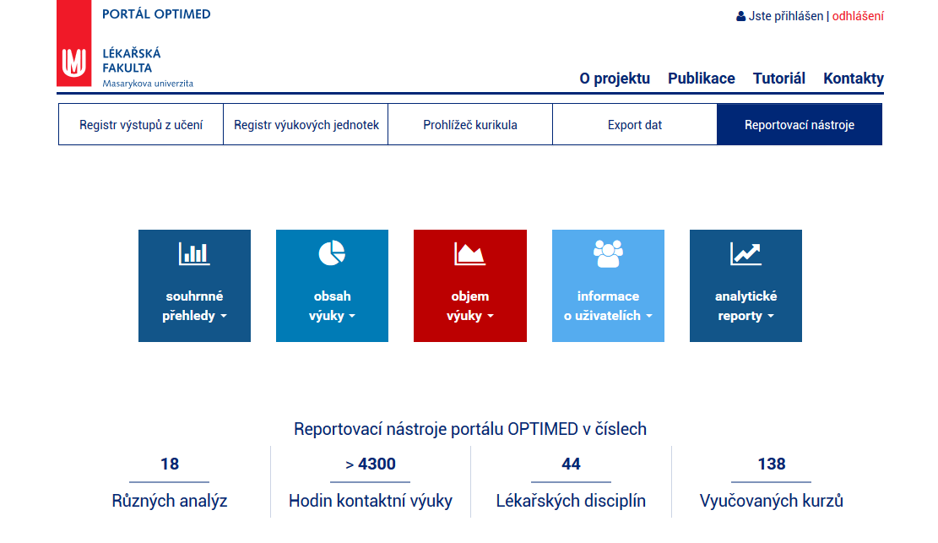
http://opti.med.muni.cz

Slide 8
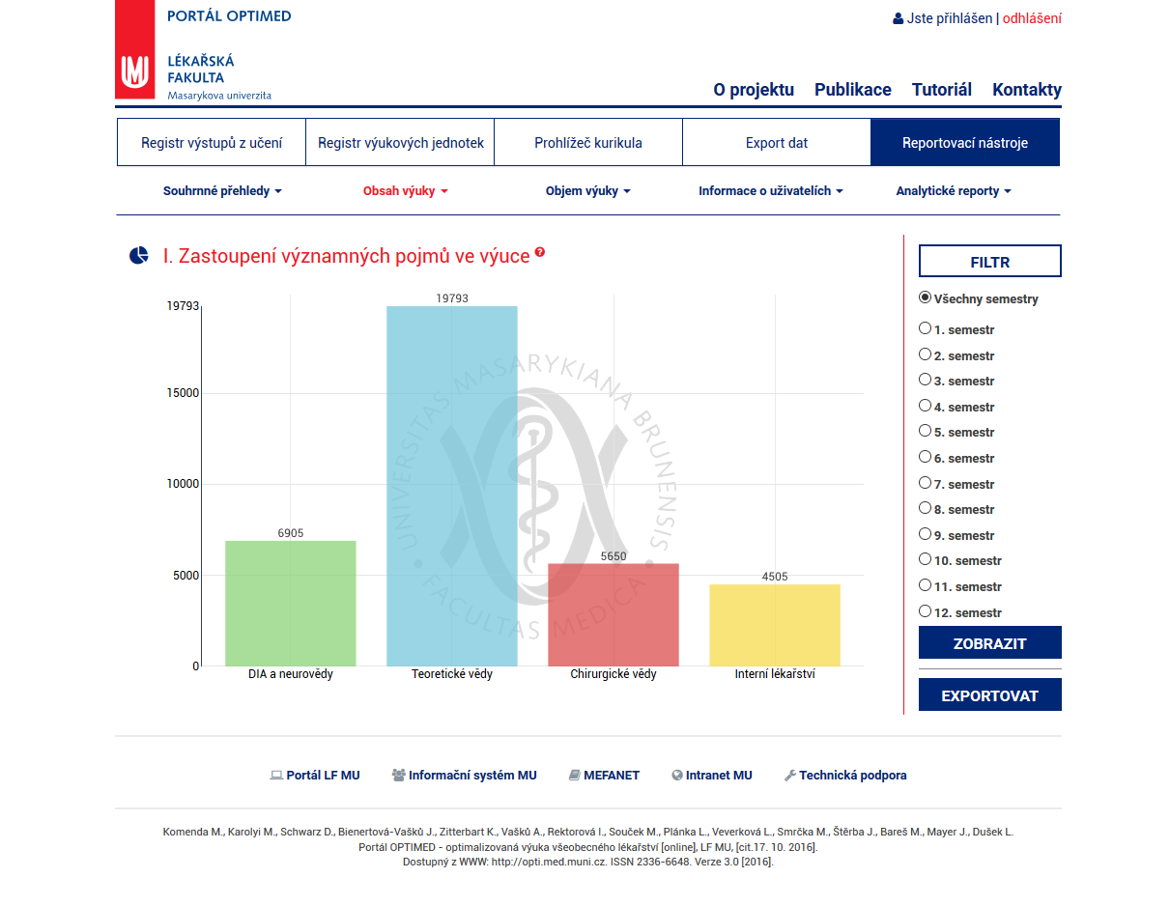

Slide 9
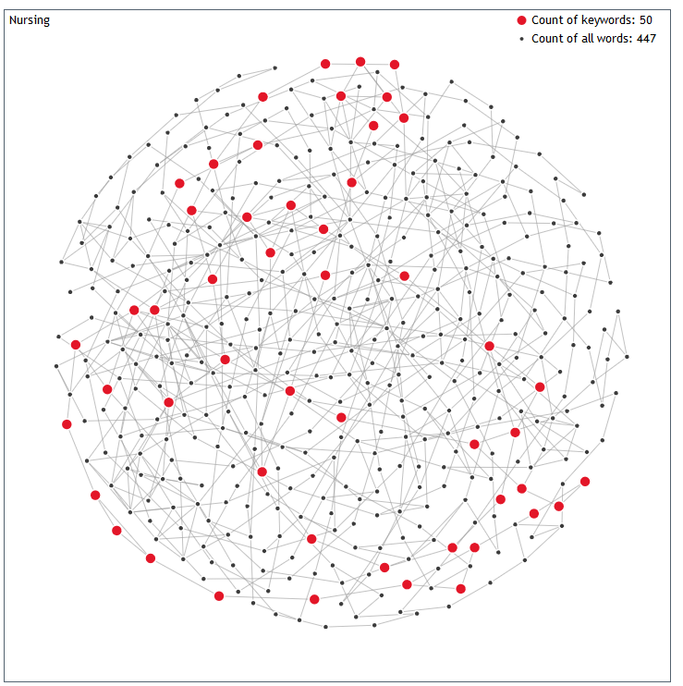
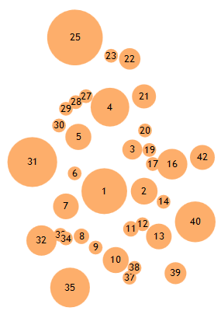
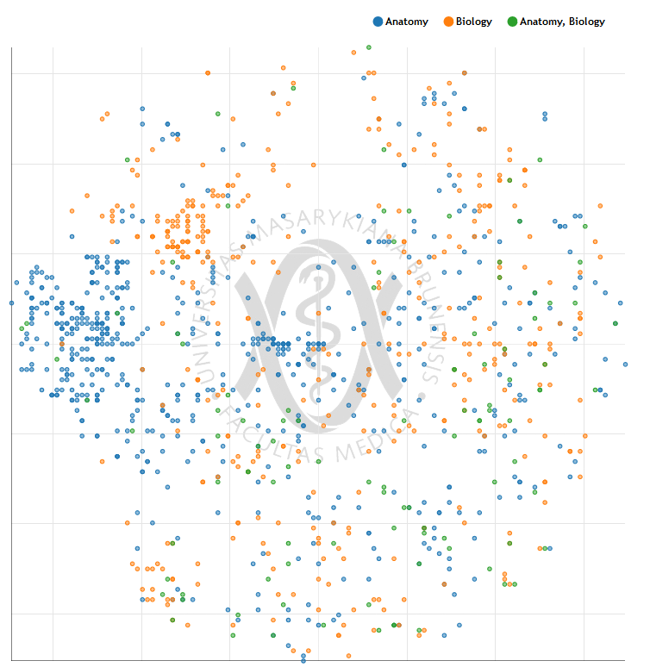
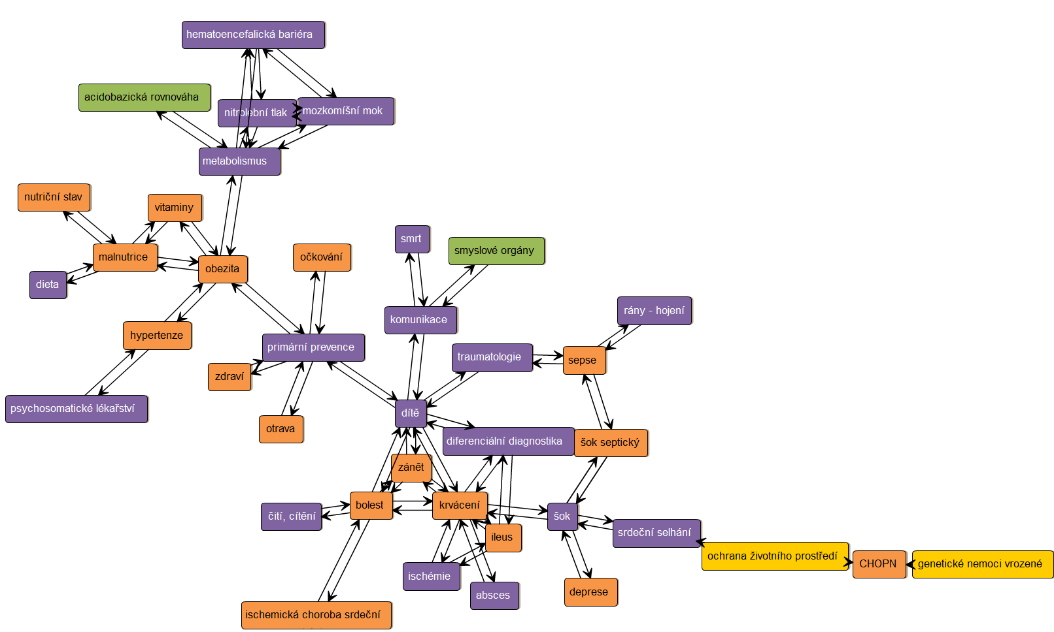

Slide 10
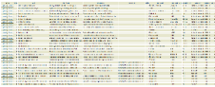
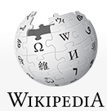

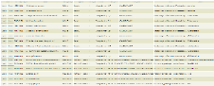
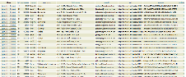







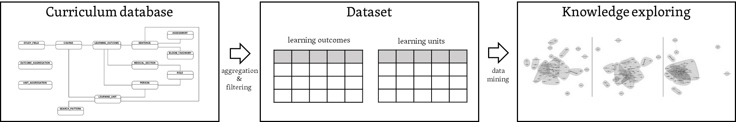
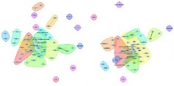
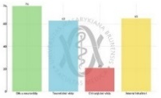
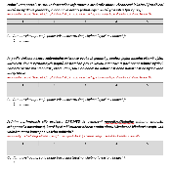
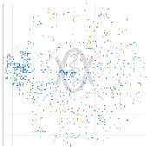
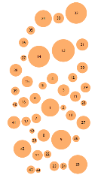
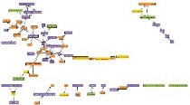
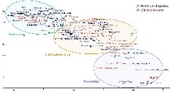
Systém pro správu kurikula
Extrakce proměnných
Externí datové zdroje
LO
LO
LU
LO
LO
LU
LU
LU
LO
LO
Předzpracování dat
LO
LO
LO
LO
LU – výuková jednotka (1 345), LO – výstup z učení (6 974)
Kvalitativní hodnocení
Modelování a vizualizace
Analýza dokumentu
Strukturované formuláře
Strojové učení
Analytické metody
Vizualizační techniky
Optimalizace kurikula
MS Excel, IBM SPSS, R,
eEd Graph Editor, D3.js

Slide 11
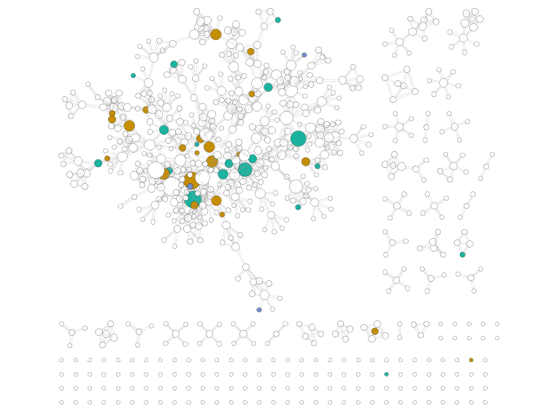

Slide 12
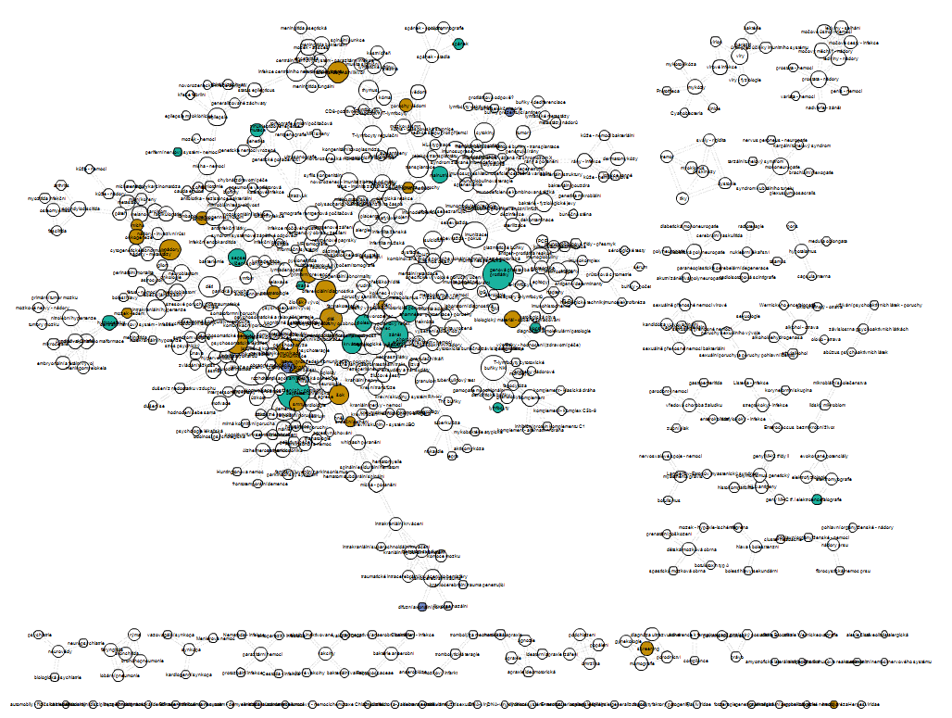

Slide 13
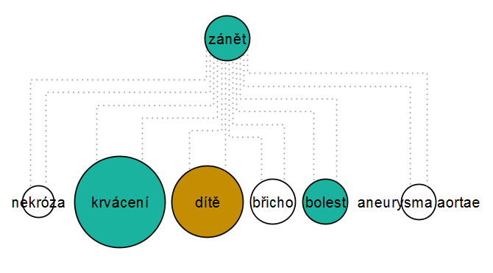

Slide 14
Vize do budoucna…

Slide 15
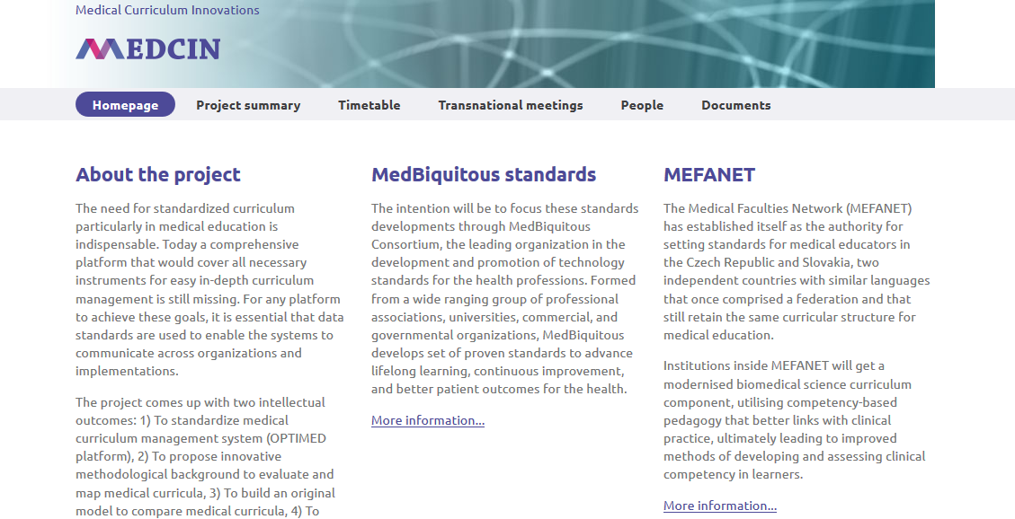
MEDCIN – standardizace medicínského kurikula
http://www.medcin-project.eu

Slide 16


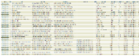
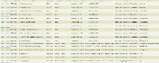

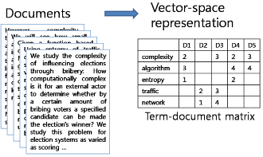
Websites, LMSs, …
Medical curriculum
management system
CRISP-DM process model
Business understanding
Initial data collection
Retrieving data from databases
Data understanding
Table, record and attribute selection
Data aggregation
Data preprocessing
Data preparation
Vector-space representation
Similarity computation
Graph creation
Centrality computation
Modeling
Evaluation
Medical curriculum experts´ evaluation
Deployment
Online automatic generation of interconnections between VPs and curriculum components
Mapping between virtual patient scenarios and medical curriculum

Slide 17
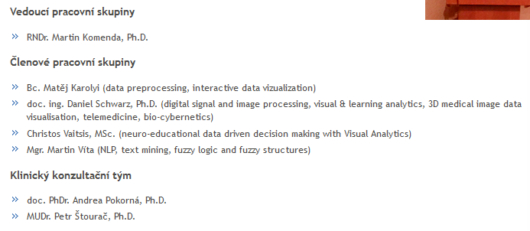
Publikujeme…
Dolování, analýza a vizualizace dat z oblasti vzdělávání

Slide 18


Slide 19
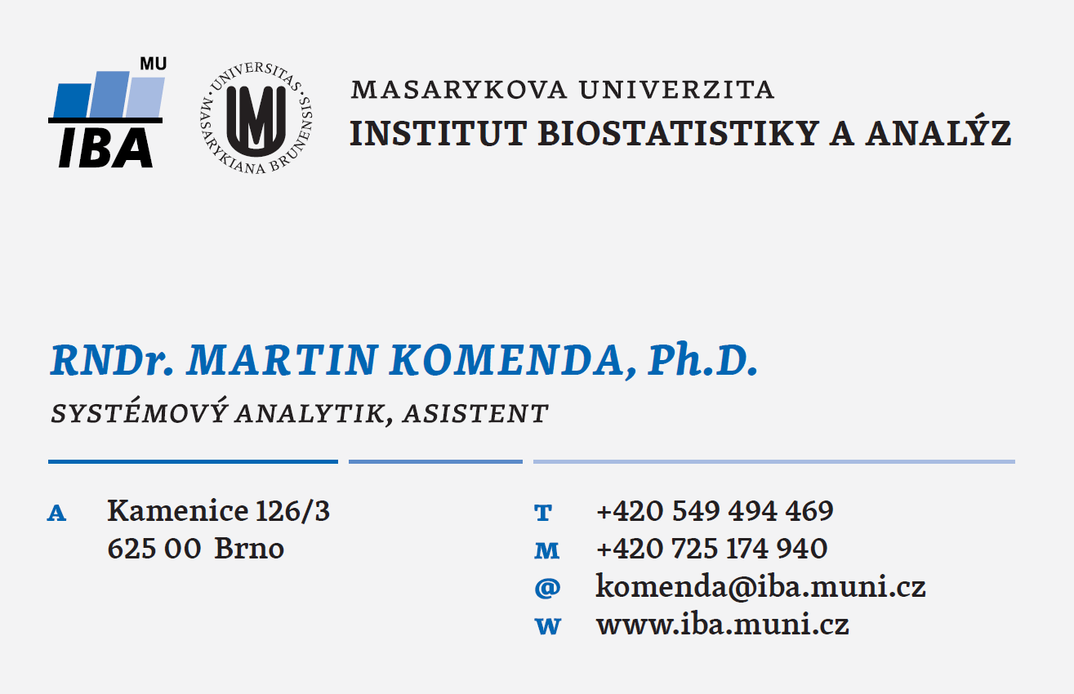
Děkuji za pozornost

